Slide 1
מערכת שידורים לאומית

Slide 2
גאוגרפיה – אדם וסביבה
جغرافيا الانسان والبيئة
נושא השיעור: איכות הסביבה במזרח התיכון- מדבור והמלחת קרקעותموضوع الدرس: جودة البيئة في الشرق الأوسط - التصحّر وملوحة التربة
שם המורה: שרי אליהו ساري الياهو
המורה: דר עומר חטיב د. عمر خطيب

Slide 3
ماذا سنتعلّم اليوم
نتعرّف على المخاطر البيئية في الشرق الأوسط
سوف نقترح طرقًا لتقليص المخاطر
سوف نتعمّق في الأسباب والعواقب

Slide 4
مخاطر بيئية في الشرق الأوسط
التصحّر
تملّح التربة
Google earth
גל, א', פריאל, ע' (2011). האדם במרחב החברתי- תרבותי( עמ' 228,188). תל אביב: במרכז לטכנולוגיה חינוכית.

Slide 5
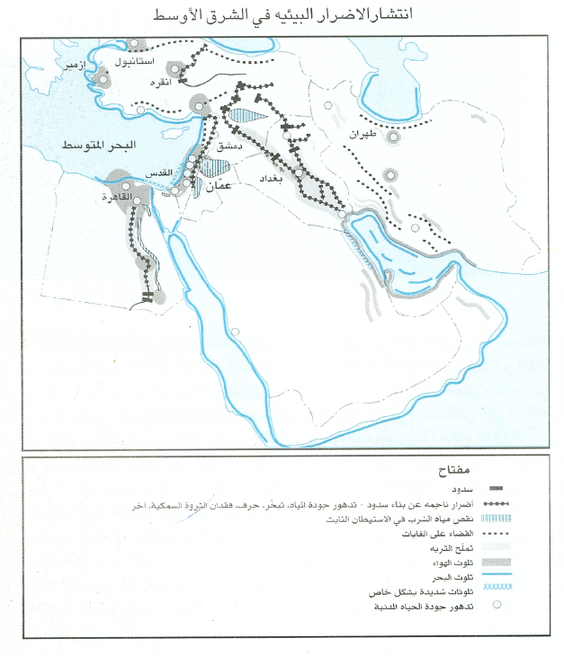
مناطق انتشار المخاطر البيئية في الشرق الأوسط.
גרוס- לן, ד', סופר, א' (2008). גאוגרפיה של המזרח התיכון: תמורות על סף המאה ה-21 (עמ' 225).תל אביב: עם עובד

Slide 6
التصحّر

Slide 7
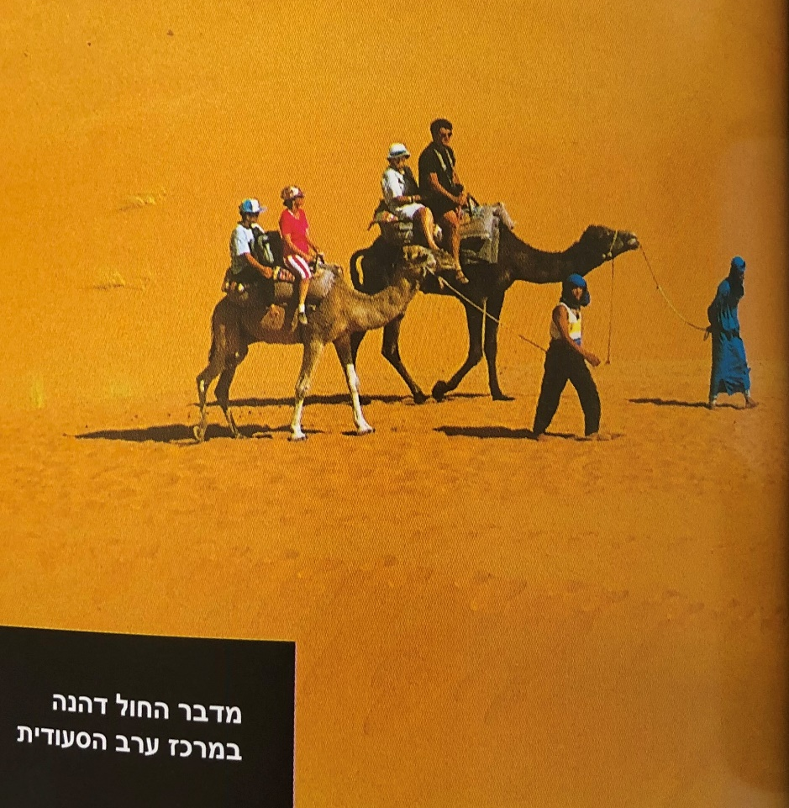
ما هو التصحّر؟
الصحراء هي عملية توسع المناطق الصحراوية باتجاه أطراف الصحراء، والتي بمعظمها مأهولة بالسكان وخصبة.
גרוס- לן, ד', סופר, א' (2008). גאוגרפיה של המזרח התיכון: תמורות על סף המאה ה-21 (עמ' 256 תמונה ג').תל אביב: עם עובד

Slide 8
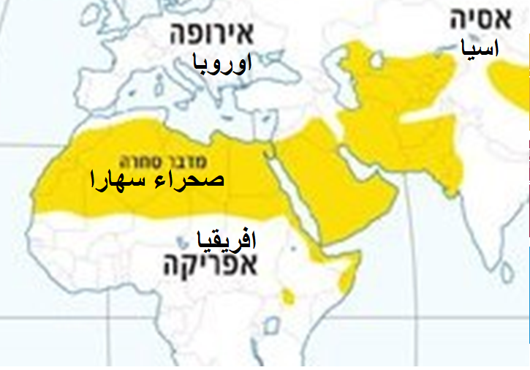
المناطق الصحراوية في الشرق الأوسط
כדור הארץ והסביבה לתלמידי החטיבה העליונה( עמ' 15). תל אביב:
המרכז לטכנולוגיה חינוכית

Slide 9
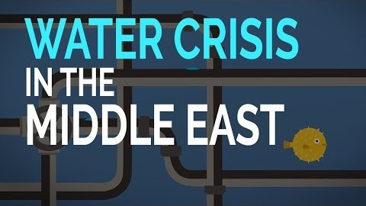
أزمة المياه في الشرق الأوسط

Slide 10
العوامل
استغلال زائد للتربة والمياه.
سنوات قحط متواصلة.
الرعي الزائد.
قطع الغابات.

Slide 11
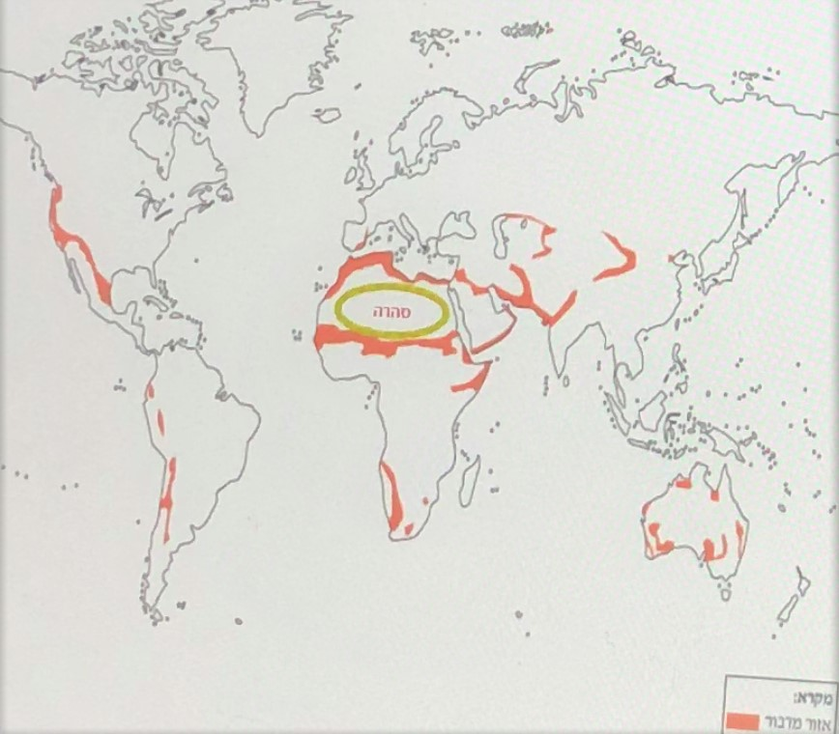
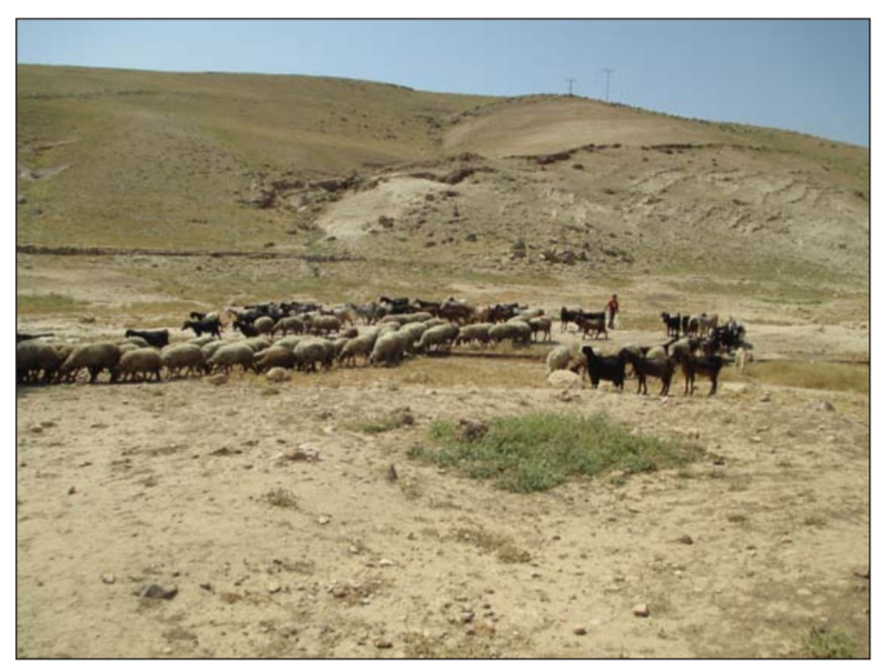
مناطق بخطر التصحّر
מתוך בחינת הבגרות בגאוגרפיה אדם וסביבה, קיץ 2017
Notes:
המזרח התיכון 237

Slide 12
أضرار التصحّر
تضرر كبير للزراعة
حروب
نقص بالمياه
عواصف رملية
انجراف التربة

Slide 13

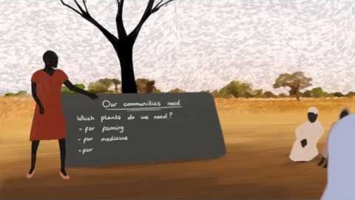
طرق التعامل
شاهد الفيديو ثم جهّز قائمة بطرق التعامل مع التصحّر وكيفية تقليصه.

Slide 14
طرق التعامل
رعي مراقب
نقل المياه
استعمال ناجع للتربة
غرس اشجار

Slide 15
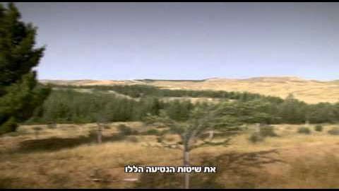
وقف التصحّر

Slide 16
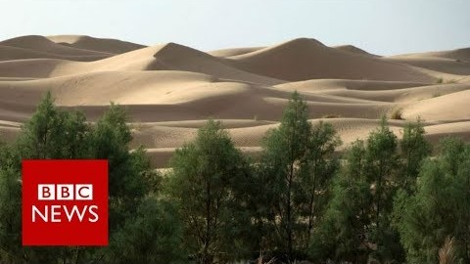
التعاون الإقليمي " دفيئة خضراء"

Slide 17
تملّح التربة وفقدان الأراضي الزراعية

Slide 18
تملّح التربة
تملّح التربة هي ظاهرة يتراكم فيها الملح على سطح الارض وفي الطبقات العليا. إن تركيز الملح فوق نسبة معينة سوف يمنع نمو النباتات في التربة ويجعلها غير صالحة للزراعة.

Slide 19
أسباب فقدان الأراضي الزراعية
عملية التصحّر
انخفاض كميات الرواسب
تصريف سيئ للمياه
الزحف العمراني

Slide 20
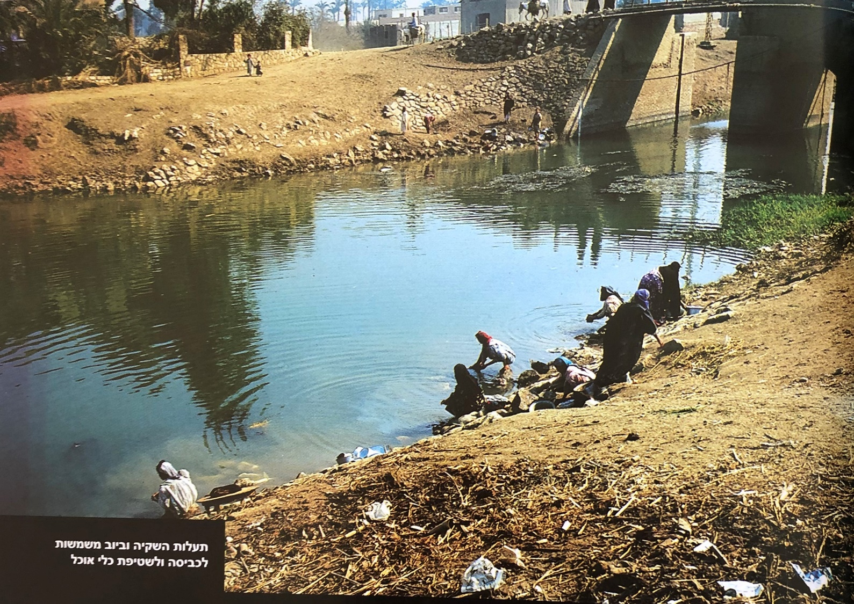
الرّي المكثف
גרוס- לן, ד', סופר, א' (2008). גאוגרפיה של המזרח התיכון: תמורות על סף המאה ה-21 (עמ' 256 תמונה ה').תל אביב: עם עובד

Slide 21
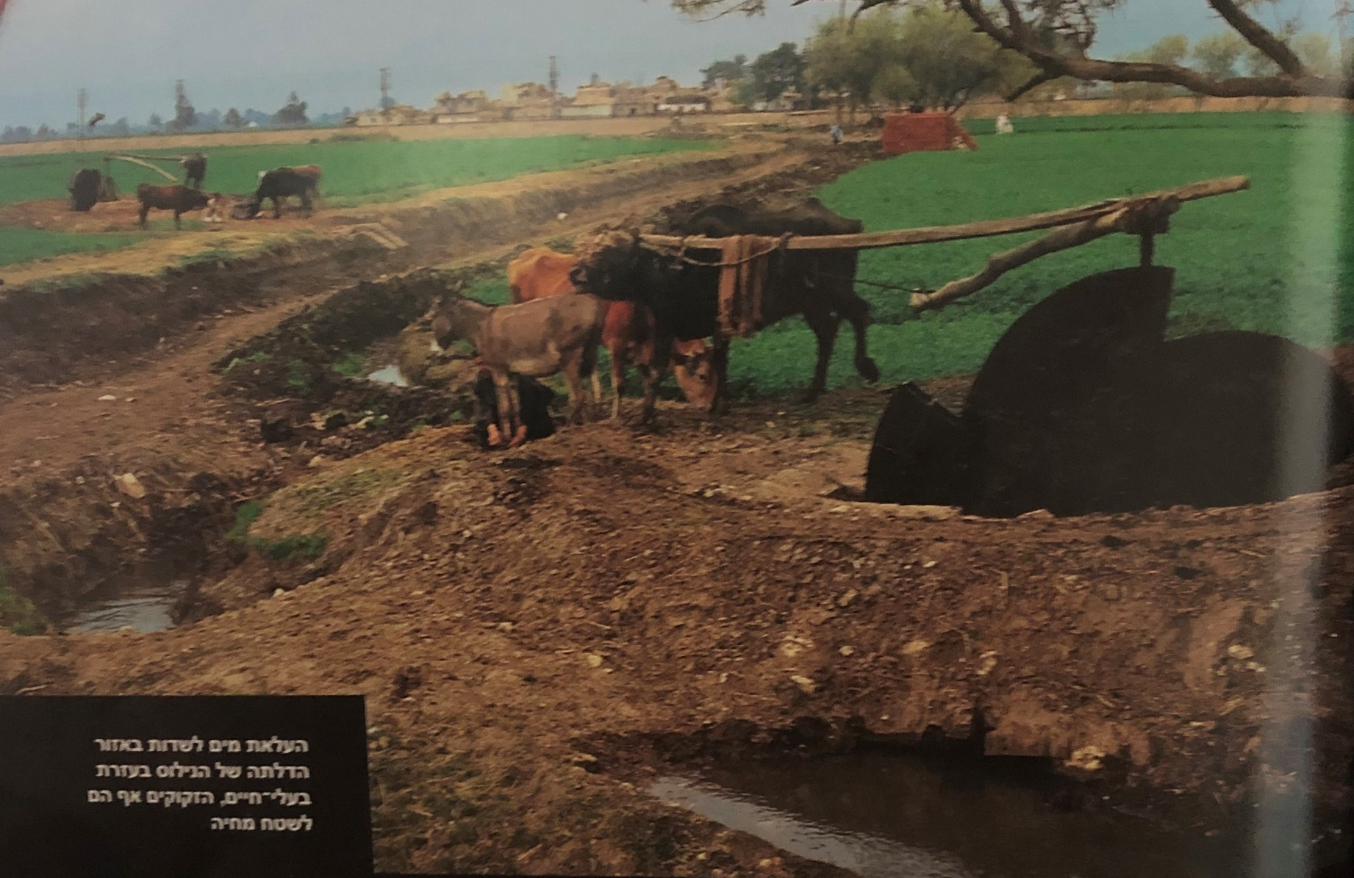
الافراط في استعمال الارض
גרוס- לן, ד', סופר, א' (2008). גאוגרפיה של המזרח התיכון: תמורות על סף המאה ה-21 (עמ' 256 תמונה ה').תל אביב: עם עובד

Slide 22
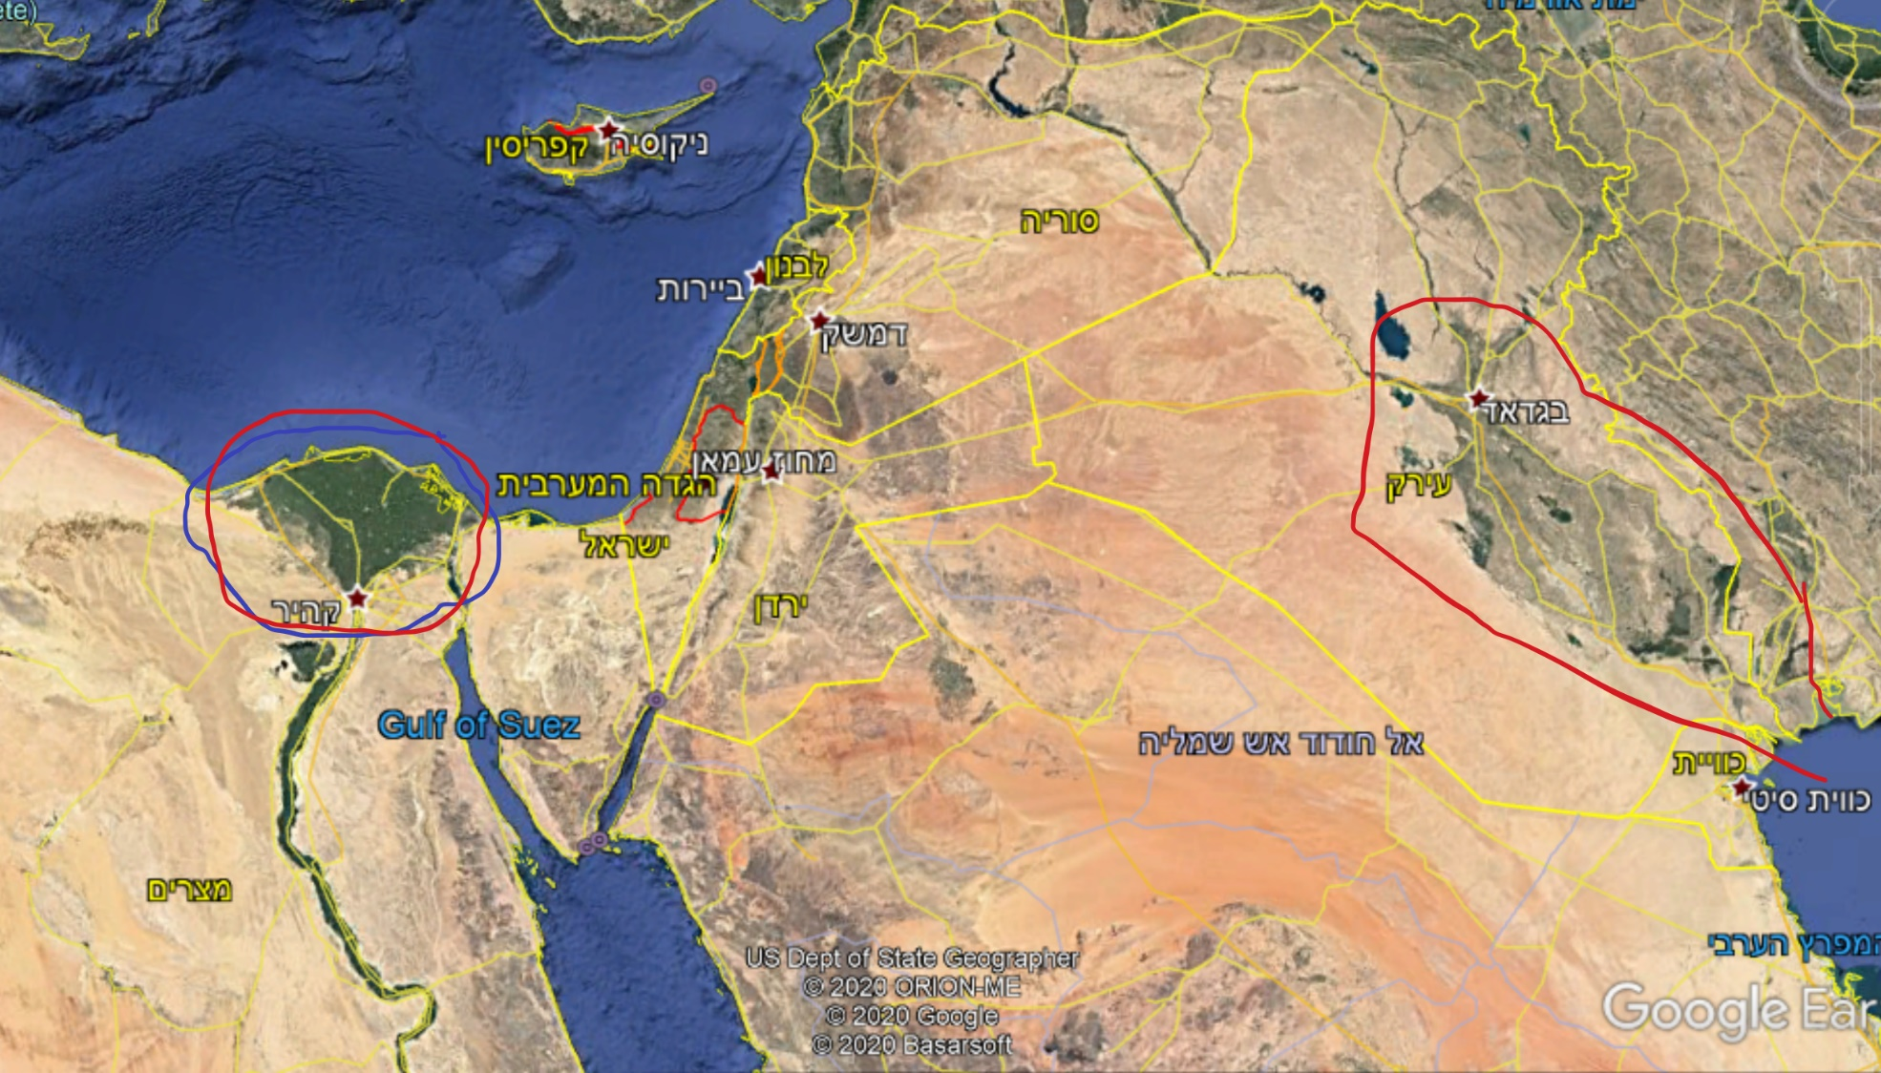
الانتشار في الشرق الأوسط
مصر
اسرائيل
حوض الفرات
Notes:
מתוך הבחינה המתוקשבת

Slide 23
تأثيرات
التخلي عن الزراعة
الاعتماد على استيراد المواد الغذائية
تلف المحاصيل
الهجرة من القرية إلى المدينة

Slide 24
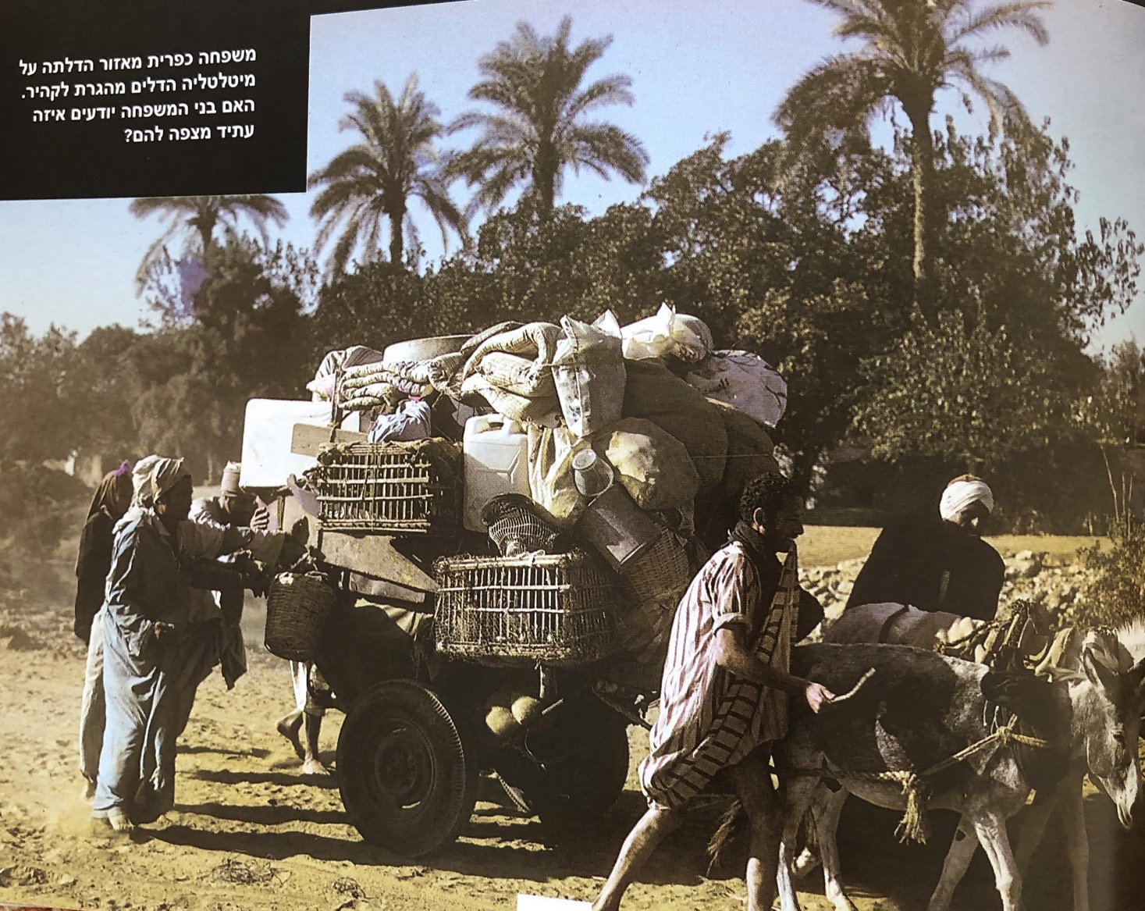
الهجرة من القرية إلى المدينة
גרוס- לן, ד', סופר, א' (2008). גאוגרפיה של המזרח התיכון: תמורות על סף המאה ה-21 (עמ' 256 תמונה ה').תל אביב: עם עובד

Slide 25
طرق التعامل
تحديث الزراعة
شطف الأملاح من التربة
تحسين الصرف الصحي
استخدام "دورة البذور"
الارشاد الزراعي المتقدم

Slide 26

طرق التعامل

Slide 27

الاستدامة والتنمية المستدامة

Slide 28
نظرية الاستدامة
من أجل الحفاظ على النظم البيئية الداعمة للحياة على سطح الأرض وإعادة تأهيلها ، يجب أن تعمل في كافة مجالات الحياة.
لا سيما في المجالات التالية: الاقتصاد والمجتمع والبيئة.

Slide 29
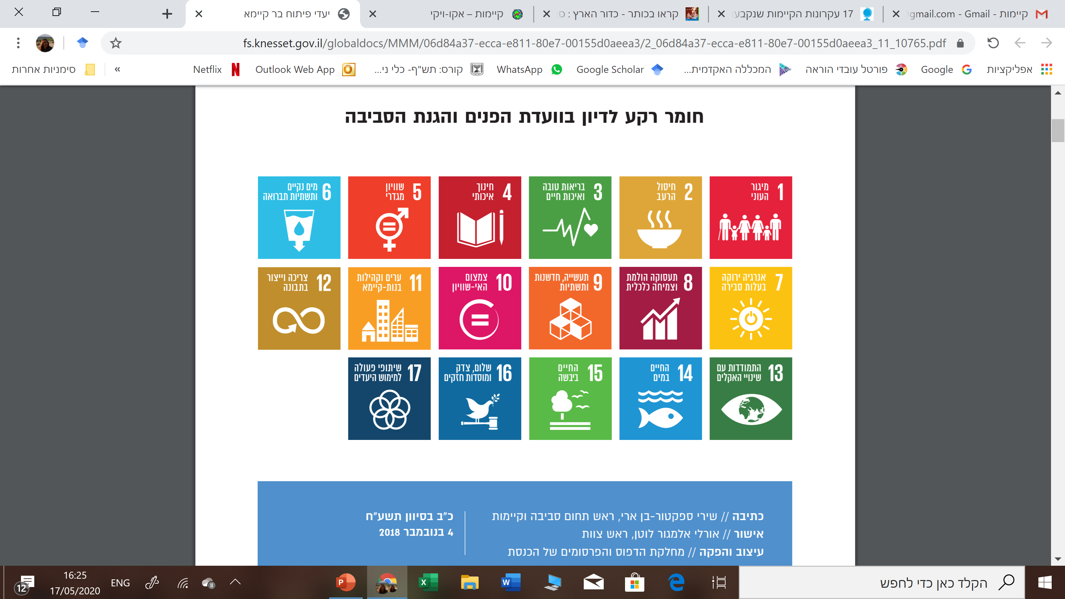

مبادئ الاستدامة ال 17
القضاء على الفقر
https://fs.knesset.gov.il/globaldocs/MMM/06d84a37-ecca-e811-80e7-00155d0aeea3/2_06d84a37-ecca-e811-80e7-00155d0aeea3_11_10765.pdf

Slide 30
ماذا تعلّمنا
تعرفنا على المخاطر البيئية العابرة للحدود في الشرق الأوسط.
اكتشفنا ما هي هذه المخاطر وكيف تسببت.
شاهدنا الصعوبات في التعامل مع هذه المخاطر.
تعمقنا في قضايا التصحّر وتملّح التربة وتلوث البحر وشواطئه.
Notes:
לתמורות המתרחשות במזה"ת יש מחיר אקולוגי סביבתי כבד.
המזה"ת, כמו אזורים אחרים בעולם, סובל מבעיות של פסולת מוצקה ונוזלית, זיהום אוויר, זיהום מים.
מרבית מדינות המזה"ת הן ברמת פיתוח נמוכה ומרביתן עניות ולכן נושאי הסביבה בעדיפות נמוכה
במזרח התיכון מגוון בעיות סביבתיות: זיהום מי תהום, זיהום אוויר, בעיות המדבור והמלחת הקרקעות , וכולם פוגעים בצורה חמורה באוכלוסיית המזה"ת
הימים והחופים של המזה"ת הולכים ומזדהמים
דרוש שיתוף פעולה אזורי על מנת להתמודד בהצלחה עם מגוון בעיות הסביבה במזה"ת

Slide 31
أسئلة للتمرن
التصحّر وتملّح التربة
א. لماذا زادت ظاهرة التصحّر وتملّح التربة في الشرق الأوسط في العقود الأخيرة؟
ב. اشرح كيف يمكن معالجة التصحّر وتملّح التربة. أعط أمثلة.

Slide 32

נוהל שימוש ביצירות מוגנות בזכויות יוצרים ואיתור בעלי זכויות
השימוש ביצירות במהלך שידור זה נעשה לפי סעיף 27א לחוק זכות יוצרים, תשס"ח-2007. אם הינך בעל הזכויות באחת היצירות, באפשרותך לבקש מאיתנו לחדול מהשימוש ביצירה, זאת באמצעות פנייה לדוא"ל rights@education.gov.il

